Slide 1

Candidate Accessment System
Ron Kagelmann, Sören Benjes, Tom Weitze, Elina Huck
Ostfalia Hochschule für angewandte Wissenschaften

Slide 2
Agenda
Problemstellung
Meilensteine
Zwischenergebnis
Endergebnis
Verbesserungsvorschläge
Ausbaufähigkeit des Projekts
Wirtschaftliche Aspekte
Präsentation Candidate Assesment System
Unser Erfahrungsbericht

Slide 3

Problemstellung
Momentan: Vorstellungsgespräch mit Personaler, Recruiter und Fachbereich

Slide 4

Problemstellung
Wunsch vom Auftraggeber: Vorstellungsgespräche ohne Fachbereich

Slide 5
Meilensteine
Sprint 1
Sprint 2
Sprint 3
Sprint 1 = 15 Vorgänge
Sprint 2 = 11 Vorgänge
Sprint 3 = 2 Vorgänge
Meilenstein 1
Meilenstein 2
11.10.19
15.11.19
20.12.19
30.01.20
Zwischenergebnis

Slide 6

Lösungsansatz
Web-Applikation
Stellenauswahl & Eingabe Bewerber-ID -> Recruiter
Bewerber-ID‘s bereits vergeben
Prio 1: Multiple Choice; Prio 2: Textfelder
Tests & Stellen werden durch txt. Datei generiert
Ergebnis per Mail

Slide 7
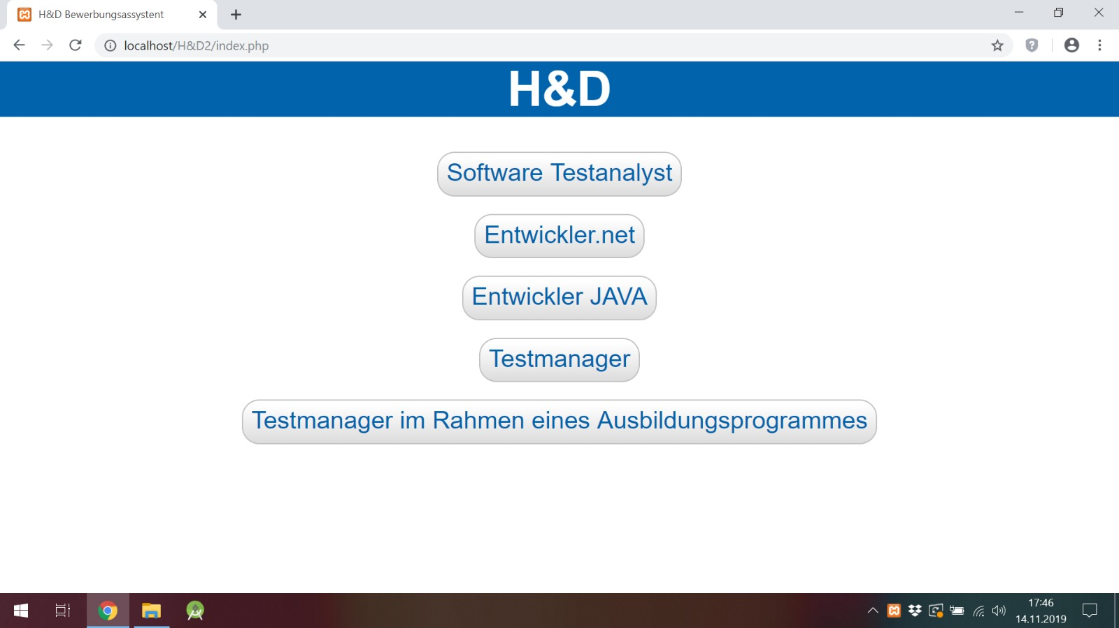
Zwischenergebnis - Stellenauswahl

Slide 8
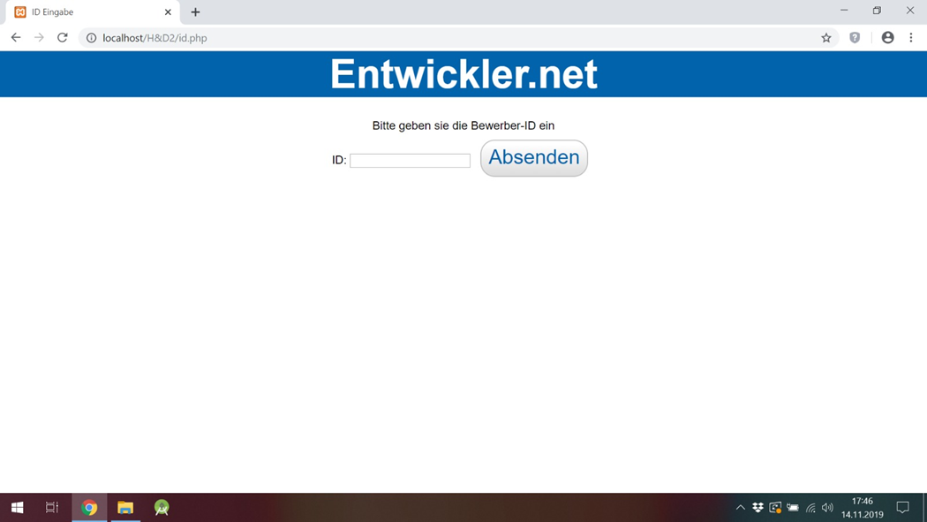
Zwischenergebnis – Eingabe ID

Slide 9
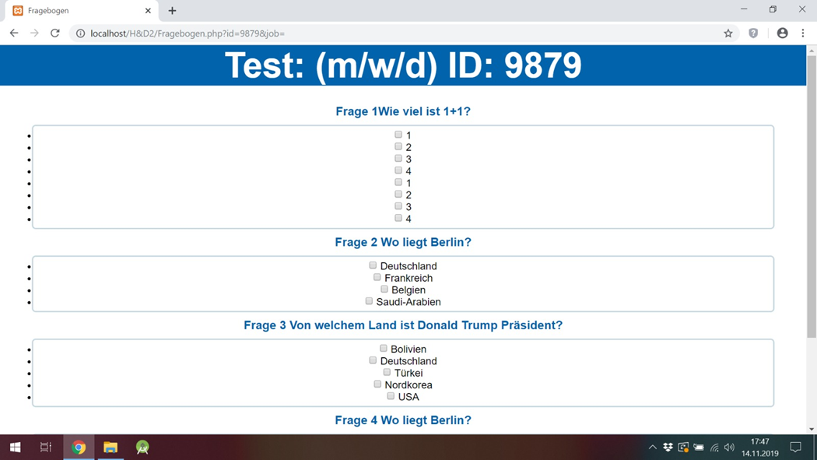
Zwischenergebnis - Fragen

Slide 10
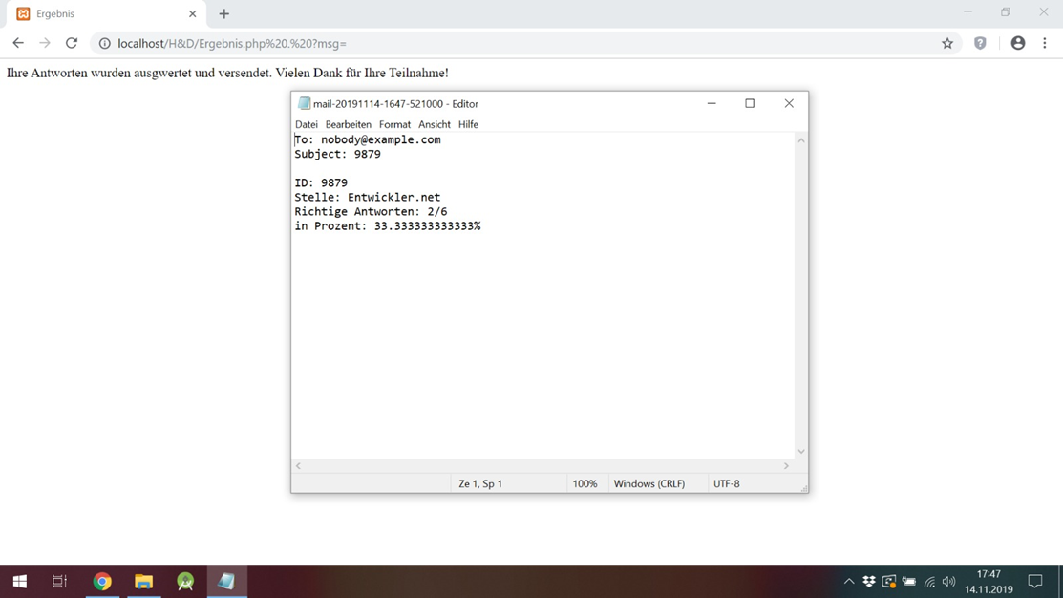
Zwischenergebnis - Auswertung

Slide 11
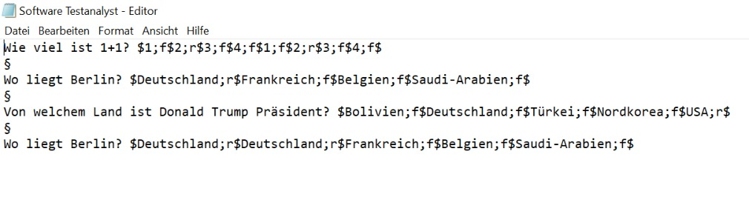
Zwischenergebnis – Fragen- / Stellengenerierung

Slide 12
Meilensteine
Sprint 1
Sprint 2
Sprint 3
Sprint 1 = 15 Vorgänge
Sprint 2 = 11 Vorgänge
Sprint 3 = 2 Vorgänge
Meilenstein 1
Meilenstein 2
11.10.19
15.11.19
20.12.19
30.01.20
Endergebnis

Slide 13
Lösungsänderung
Multiple Choice & Textfelder
Tests & Stellen durch Datenbank (ausgelagert)
Stellenauswahl mit Drop-Down
Seite zwischen ID-Eingabe & Test
Reiter für Fragen
Fragen + passende Antworten in Auswertung

Slide 14
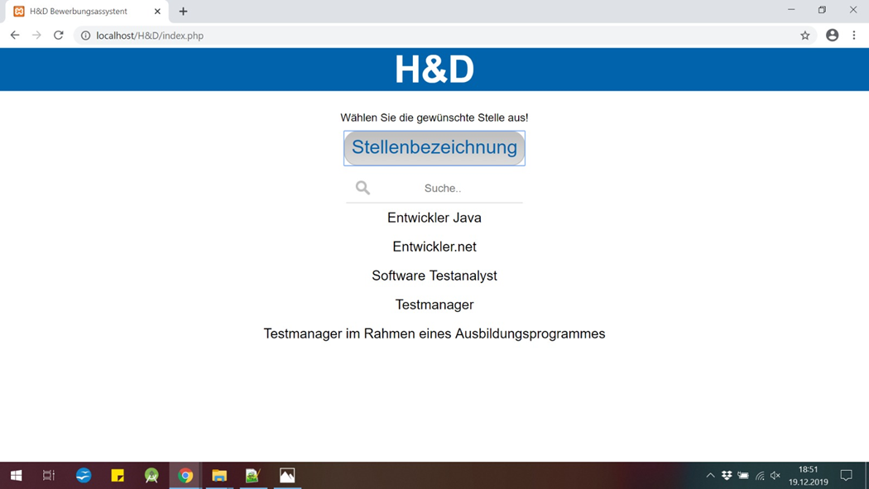
Endergebnis - Stellenauswahl

Slide 15
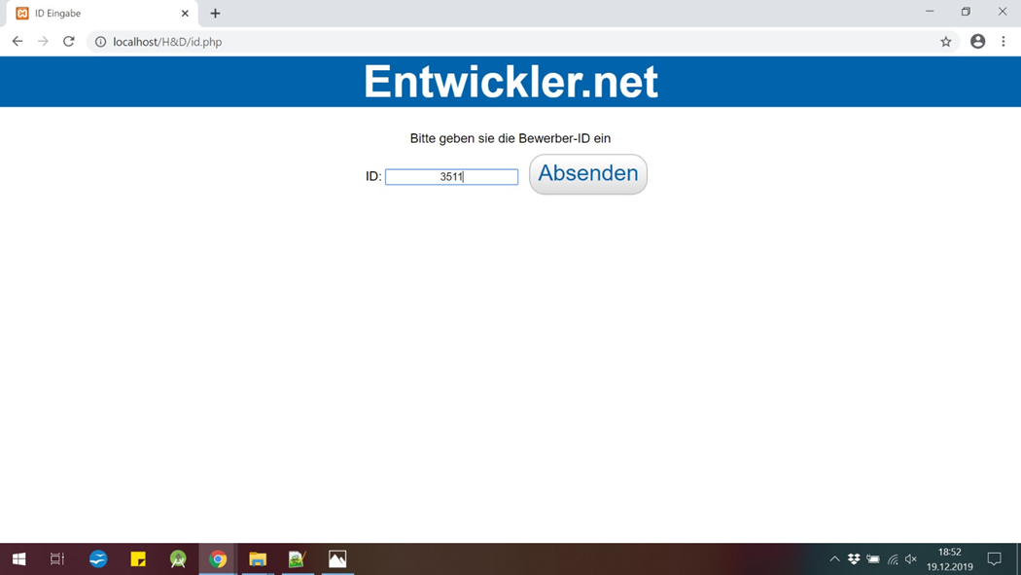
Endergebnis – Eingabe ID

Slide 16
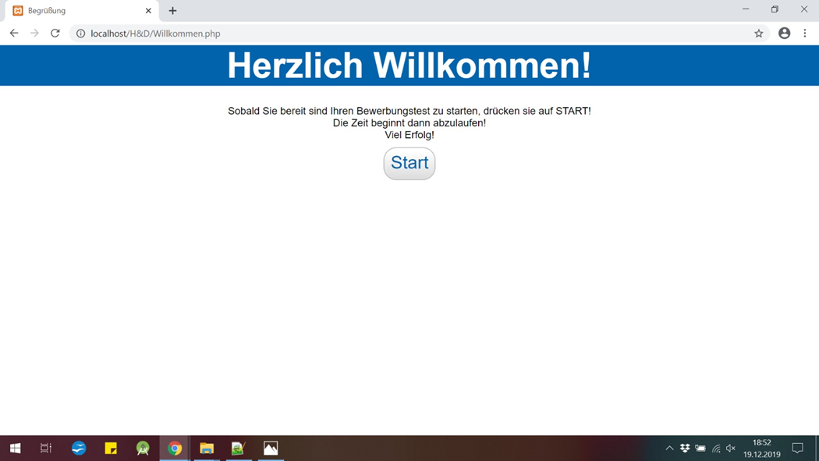
Endergebnis – Seite zwischen ID-Eingabe & Test

Slide 17
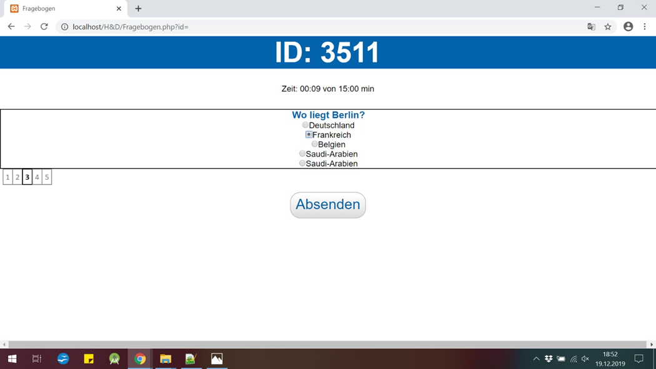
Endergebnis - Fragen

Slide 18
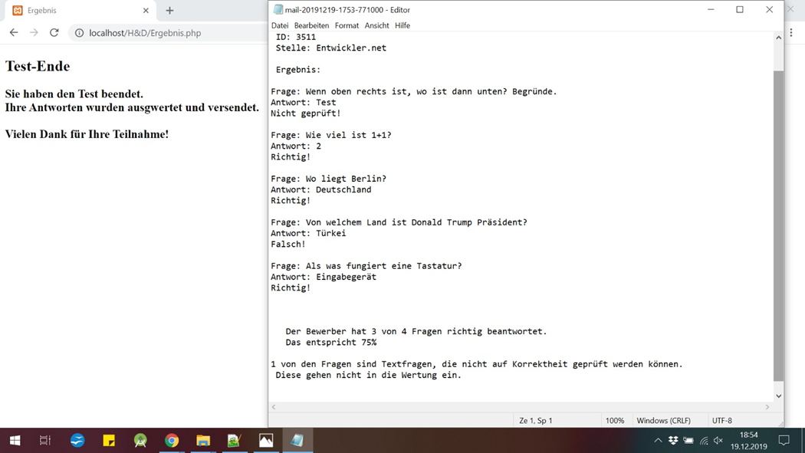
Endergebnis - Auswertung

Slide 19
Verbesserungsvorschläge
ID nur bestimmte Anzahl an Zeichen
Zurück-Button blockieren
Countdown nach Zurück-Button nicht neu starten
Kategorienauswertung
Weiter-Button beim Tab-Menü
Bearbeitete Fragen im Tab-Menü erkennbar machen

Slide 20
Ausbaufähigkeit des Projekts
Anwendung für die Verwaltung
Anwendung für Ergebnisverwaltung

Slide 21

Wirtschaftliche Aspekte

Slide 22
Kosten Aktuell
Kosten Fachabteilung pro Stunde | Einsatzzeit pro Bewerbung | Bewerbungen pro Jahr | Kosten pro Jahr
40 € | 2 Stunden | 30 | 2400
Kosten pro Facharbeiter

Slide 23
Kosten des Projekts
Zeitaufwand je Mitarbeiter | Teilnehmende Mitarbeiter | Gesamtzeitaufwand | Kosten Gesammt
80 Stunden | 4 | 320 | 12.000 €

Slide 24
Refinanzierung
Kosten gesamt. | Ersparnis pro Facharbeiter | Break even Point *1 | Break even Point *2 | Break even Point *3
12.000 € | 2400€ | 5 Jahre | 2,5 Jahre | 1,7 Jahre
*1 Bei einem Facharbeiter
*2 Bei zwei Facharbeiter *3 bei drei Facharbeiter

Slide 26
Präsentation Candidate assesment system

Slide 27
Meilensteine
Sprint 1
Sprint 2
Sprint 3
Sprint 1 = 15 Vorgänge
Sprint 2 = 11 Vorgänge
Sprint 3 = 2 Vorgänge
Meilenstein 1
Meilenstein 2
11.10.19
15.11.19
20.12.19
30.01.20

Slide 28
Unser Erfahrungsbericht

Slide 29
Bildquellen
Bild1: https://karrierebibel.de/wp-content/uploads/2015/11/Vorstellungsgespraech-Arbeitgeber-Fragen-Interview.jpg
Bild2: https://www.einstellungstest.de/wp-content/uploads/14-Fotolia_115494112_XS.jpg

Slide 30
Vielen Dank für Ihre aufmerksamkeit!

